Slide 1
Gestione AIT
Allievo: Andrea Lupica
Docente Responsabile: Fabrizio Valsangiacomo
Ideatrice del progetto: Ursula Holliger
Notes:
Gestione dell’Approccio Interdisciplinare Tematico

Slide 2
Scopo
Organizzazione della procedura degli AIT del CPT Trevano per tutti i cicli di formazione
Gestione informatizzata tramite un sito web
Notes:
Organizzare la gestione degli AIT per tutti i cicli di formazione di maturita offerti al CPT trevano.

Slide 3
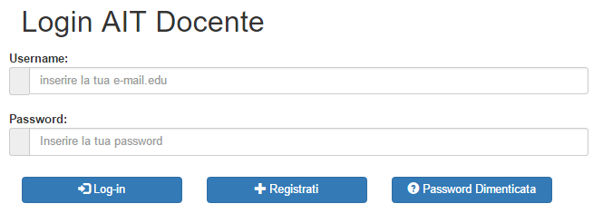
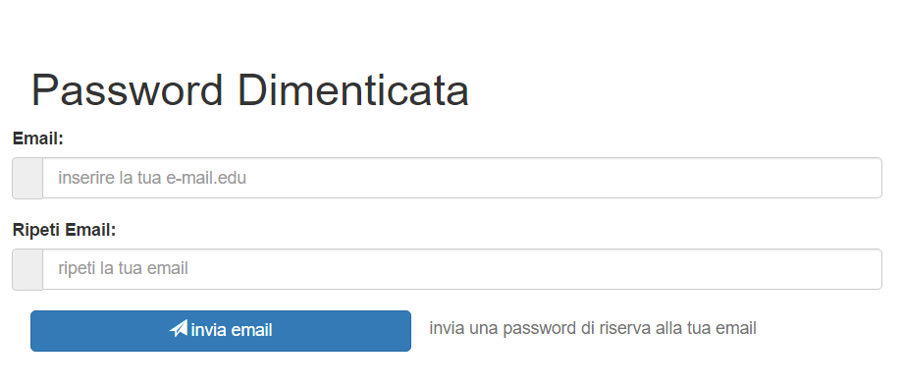
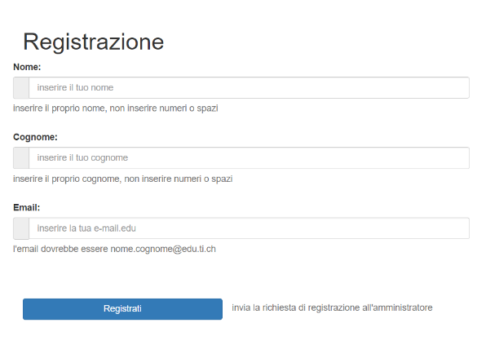
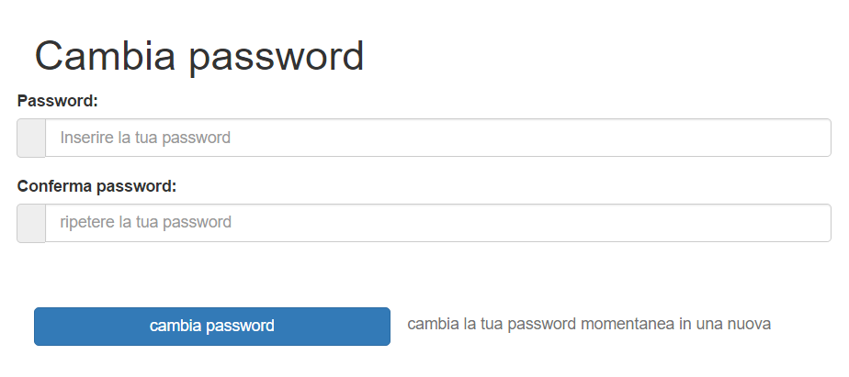
Sito web
Notes:
Registrazione Cambia Password
Password dimenticata

Slide 4
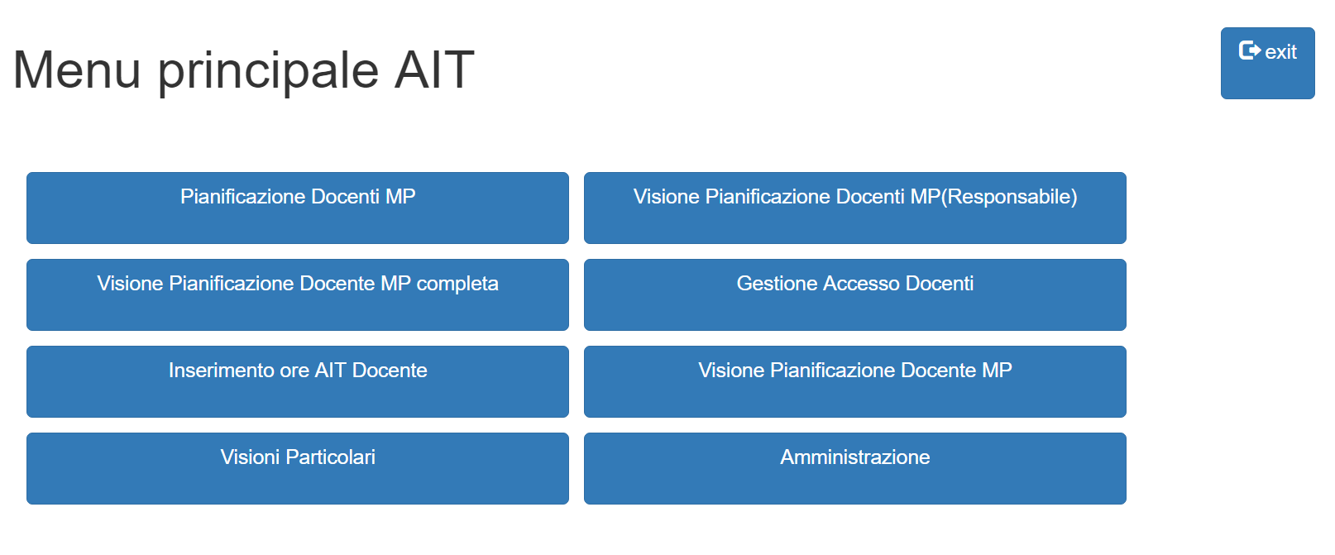
Sito web
Notes:
Momento in cui facciamo l’accesso
Visione Docente
Visione Responsabile
Visione Amministratore

Slide 5
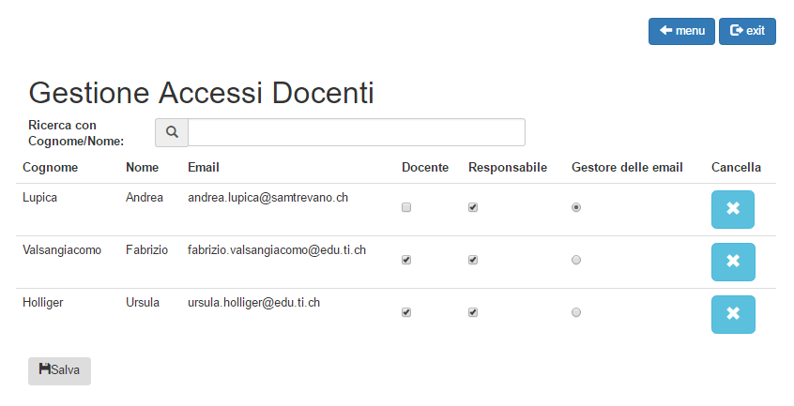
Sito web
Notes:
Elenco di tutti gli utenti registrati
Decidere se è docente, responsabile o se gestisce le email al posto di qualcun altro.
Eliminare l’account in caso non faccia più parte del sito
Trovare indicazioni tramite la barra di ricerca

Slide 6
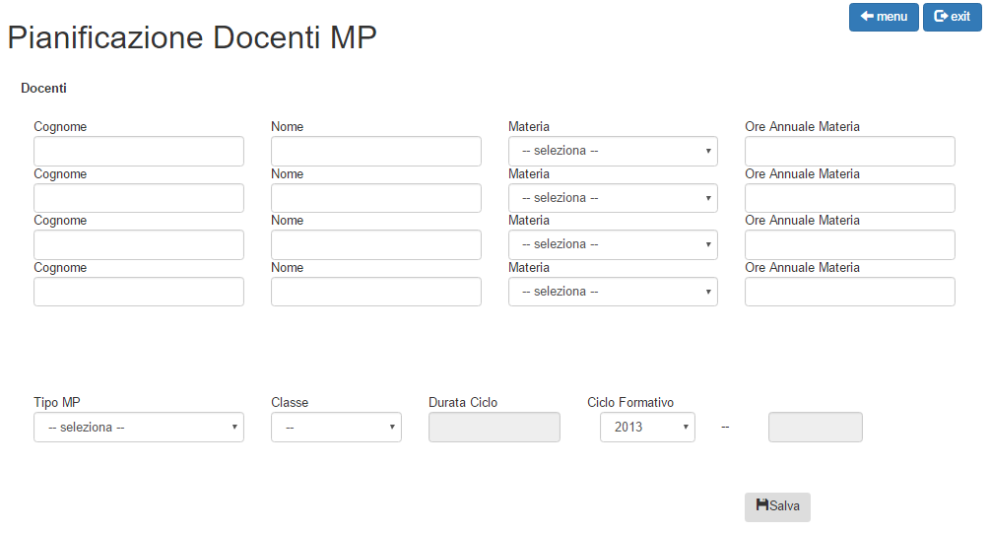
Sito web
Italiano
Tedesco
Inglese
Matematica Fondamentale
Matematica Specifica
Fisica
Chimica
Biologia
Storia e politica
Economia e diritto
MP1 SPAI con AU
MP1 SPAI senza AU
MP1 SPAI (MPI)
MP1 SAM I
MP1 SAM E
MP1 SAM D
MP1 SAM C
MP2 Tecnica
MP2 Natura
A1A
A1B
..
1
2
3
4
Risultato in base alla scelta del tipo MP
Risultato in base alla scelta del tipo MP

Slide 7
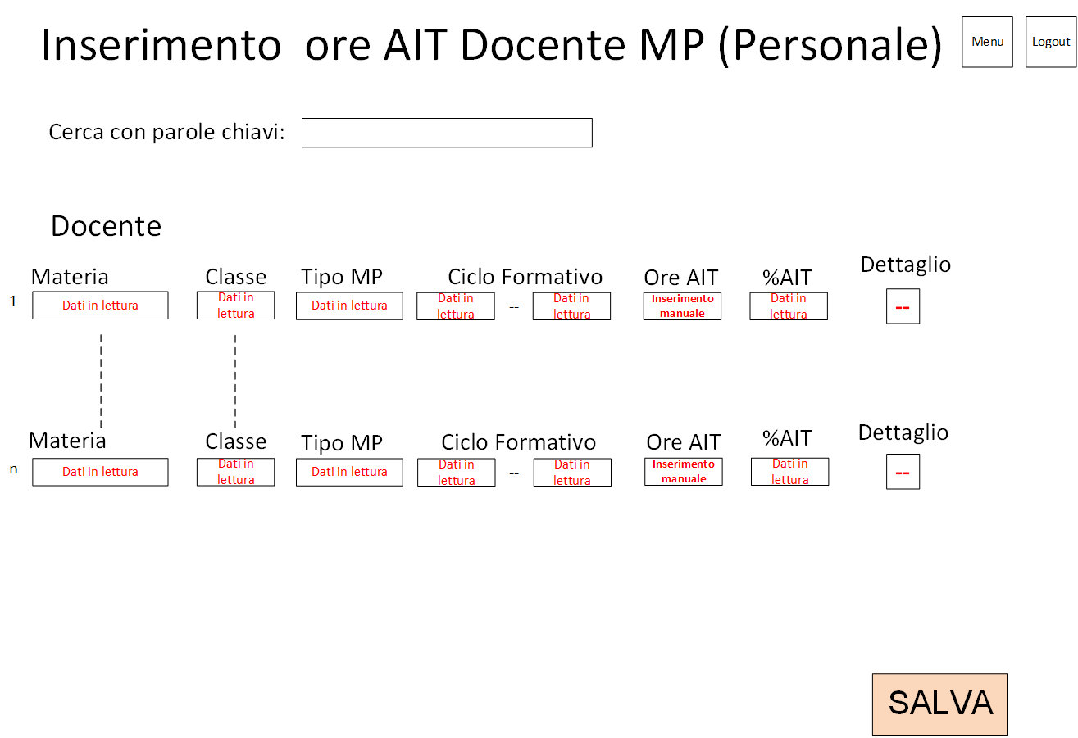
Sito web
% delle ore rispetto alle ore annuali materia di «Pianificazione Docenti MP»
Come da «Visione Pianificazione Completa Docenti MP»

Slide 8
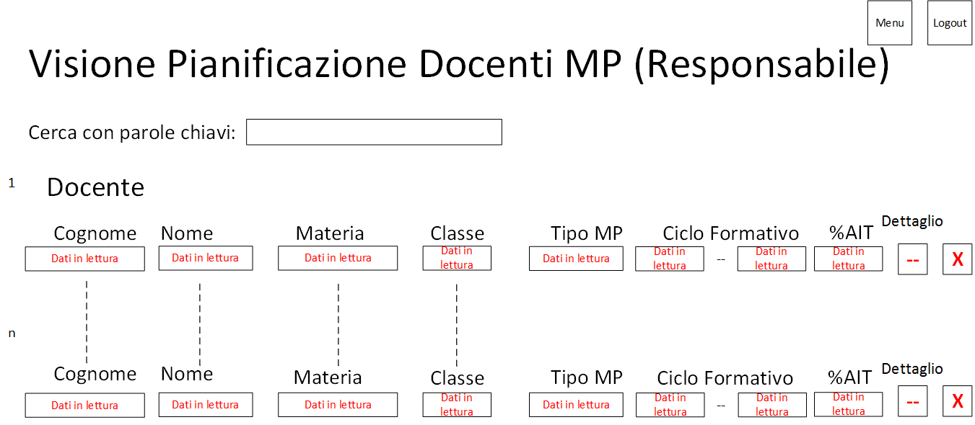
Sito web
Come da «Visione Pianificazione Completa Docenti MP»

Slide 9
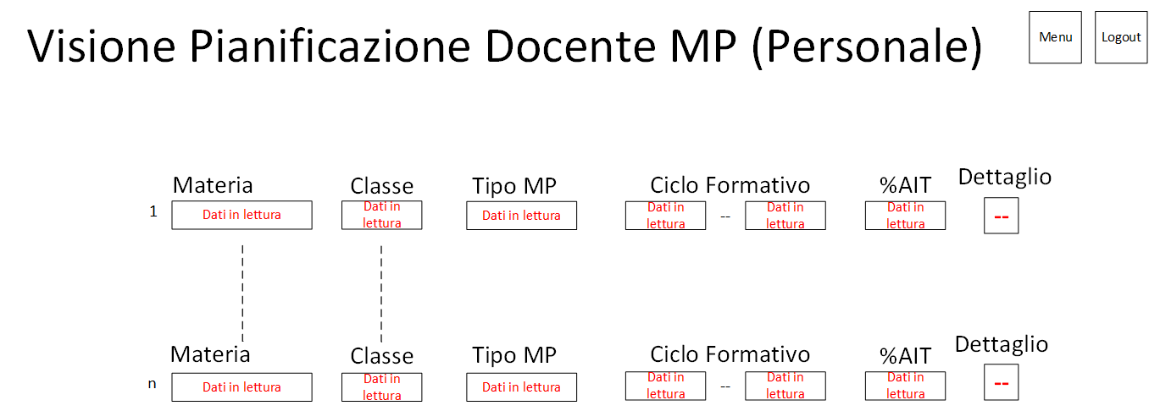
Sito web
Come da «Visione Pianificazione Completa Docenti MP»

Slide 10
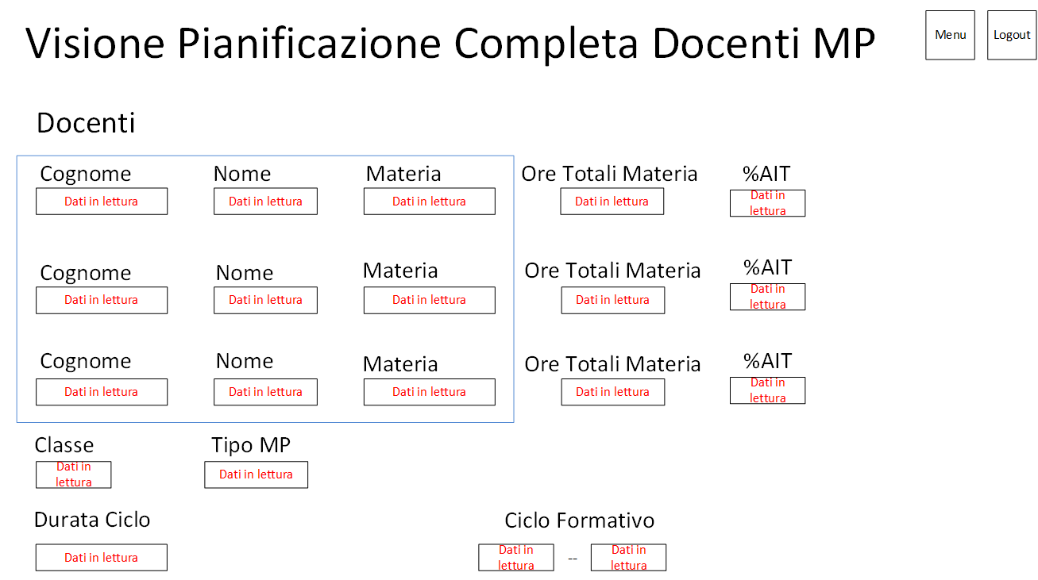
Sito web
Numero di docenti può variare (max 4)

Slide 11
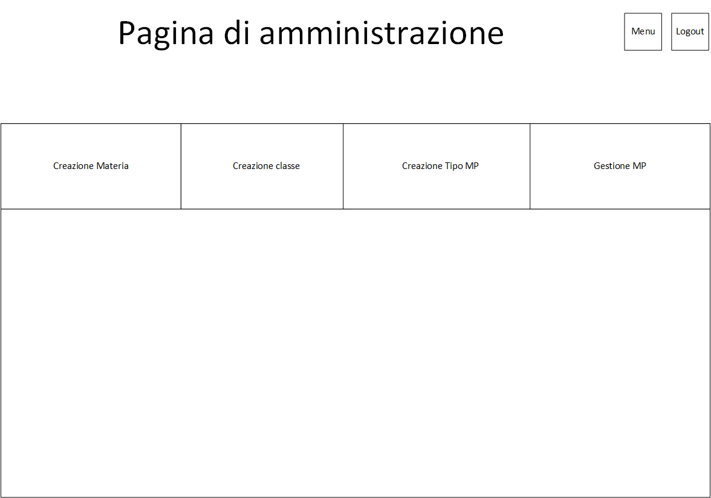
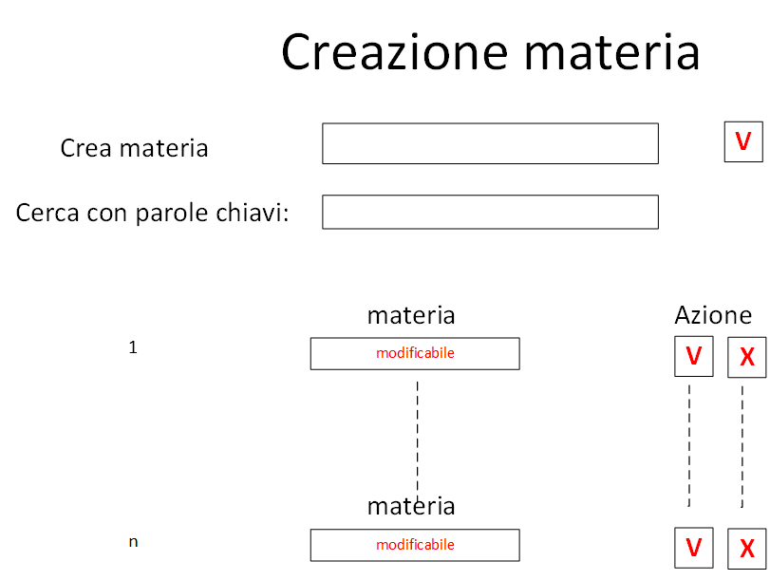

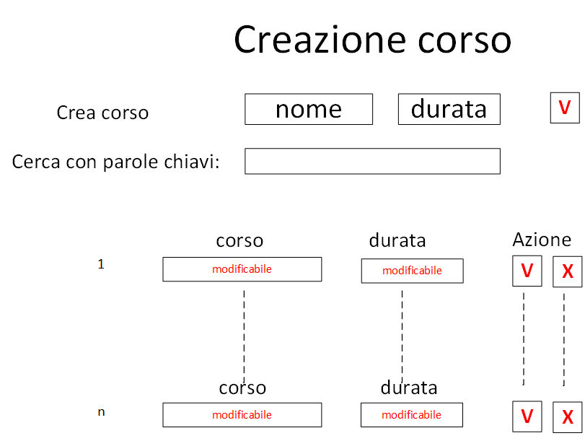
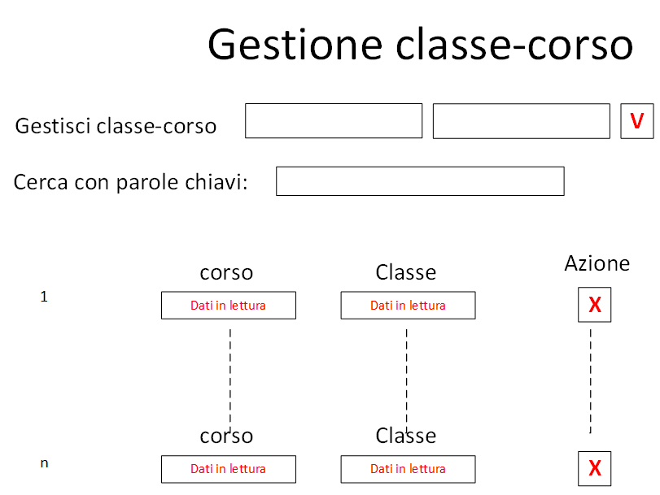
Sito web
Notes:
Menu che ha dipendenza di dove clicchiamo abbiamo differenti opzioni, se ad esempio clicchiamo su…. Vedremo….
Inserire nome della materia
Ricerca tramite barra di ricerca
Possibilità di modificare i nomi e cancellare eventuali materie non più presenti.

Slide 12
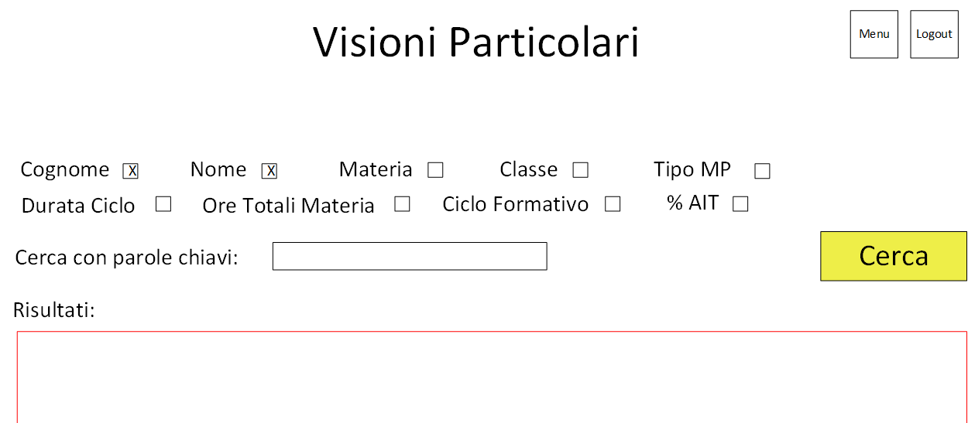
Sito web

Slide 13

Domande

